Slide 1
NIVEAU 1 · DEEL 6
Kwaliteitstactieken
Prestatie, beschikbaarheid, beveiliging, onderhoudbaarheid — sluit bevinding B5
Ductus B.V. · voorbereiding CPSA-F

Slide 2
Onze keuzes tot nu toe maken kwaliteit mogelijk.
Ze realiseren haar niet.
Ductus B.V. · Softwarearchitectuur · Niveau 1, deel 6
2

Slide 3
Stijl, patroon, tactiek
 | Reikwijdte | Voorbeeld
Stijl | grondvorm | hexagonaal
Patroon | deelprobleem | outbox
Tactiek | één attribuut, gericht | werk uit het kritieke pad
Ductus B.V. · Softwarearchitectuur · Niveau 1, deel 6
3

Slide 4
Een tactiek zonder scenario is versiering.
Een scenario zonder meetpunt is een hoop.
Ductus B.V. · Softwarearchitectuur · Niveau 1, deel 6
4

Slide 5
Prestatie
Ductus B.V. · Softwarearchitectuur · Niveau 1, deel 6
5

Slide 6
Drie categorieën — in deze volgorde
–
1. Vraag beperken — werk uit het kritieke pad, minder aanroepen, toegang begrenzen
–
2. Middelen beter benutten — bewaren, vooraf berekenen, gelijktijdigheid
–
3. Middelen toevoegen — meer capaciteit
–
Categorie 3 pas na 1 en 2 — en leg vast wat u ermee verbergt
Ductus B.V. · Softwarearchitectuur · Niveau 1, deel 6
6

Slide 7
Vier services vroegen elk apart dezelfde deelnemersgegevens op.
Eén keer ophalen en doorgeven scheelt driekwart van het werk.
Geen structuurwijziging. De goedkoopste tactiek wordt het vaakst overgeslagen.
Ductus B.V. · Softwarearchitectuur · Niveau 1, deel 6
7

Slide 8
Bewaren: niet óf, maar hoe lang
–
Sprint 4: 24 uur, geen doorbreking → ~400 fouten per maand
–
Vijf minuten, doorbreking bij mutatie op dezelfde deelnemer → werkbaar
–
Dezelfde tactiek. Andere prijs.
Ductus B.V. · Softwarearchitectuur · Niveau 1, deel 6
8

Slide 9
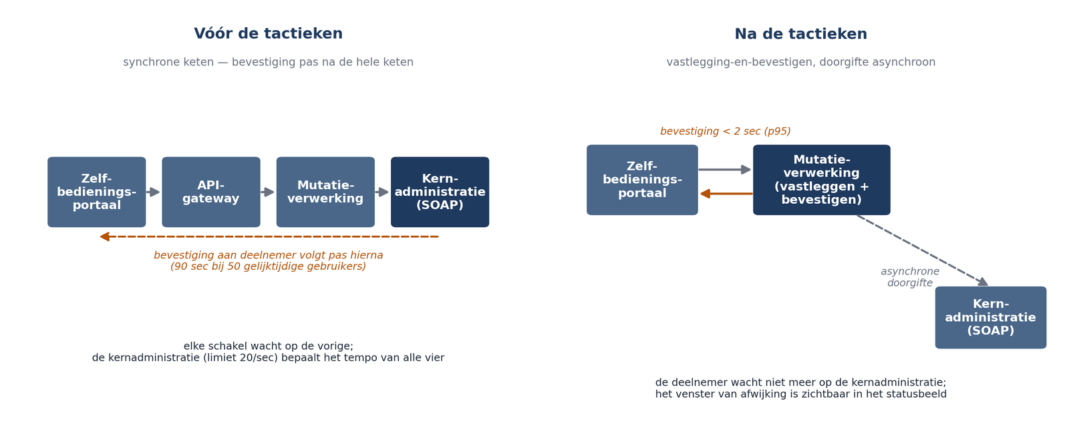
Kritiek pad van een adresmutatie vóór en na
Links de synchrone keten van vier schakels met de kernadministratie aan het eind; rechts vastleggen-en-bevestigen met asynchrone doorgifte.
Ductus B.V. · Softwarearchitectuur · Niveau 1, deel 6
9

Slide 10
OPDRACHT 6.1
Lees de meting van week 58
Waar gaan de 90 seconden heen? Welke tactieken leveren het meest op?
Individueel, 20 minuten.
En: welke was in week 58 nog uitvoerbaar?
Ductus B.V. · Softwarearchitectuur · Niveau 1, deel 6
10

Slide 11
Beschikbaarheid
Ductus B.V. · Softwarearchitectuur · Niveau 1, deel 6
11

Slide 12
Drie fasen — de meeste ontwerpen doen alleen de eerste
–
Ontdekken — ping/echo, hartslag, tijdslimieten, uitblijvende gebeurtenissen
–
Opvangen — herpogen (mits idempotent), onderbreker, werk vasthouden, verminderde dienst
–
Herstellen — herstarten, opnieuw aanbieden, en de gevolgen opruimen
Ductus B.V. · Softwarearchitectuur · Niveau 1, deel 6
12

Slide 13
Stille stilstand.
Niets faalt. Er gebeurt alleen niets.
De moeilijkst ontdekbare storing, en de meest voorkomende.
Ductus B.V. · Softwarearchitectuur · Niveau 1, deel 6
13

Slide 14
Beheer heeft 's nachts geen bezetting.
Elke tactiek die een mens vereist, werkt niet tussen 18:00 en 08:00.
Automatisch herstel is dus een eis, geen luxe.
Ductus B.V. · Softwarearchitectuur · Niveau 1, deel 6
14

Slide 15
Beveiliging
Ductus B.V. · Softwarearchitectuur · Niveau 1, deel 6
15

Slide 16
Weerstaan · ontdekken · reageren
–
De zorg van de security officer was niet "veiligheid" maar functiescheiding
–
Wie een adres wijzigt, keurt geen uitkeringsopdracht op die deelnemer goed
–
Dat is een domeinregel, geen beveiligingslaag eromheen
–
Onveranderlijke audittrail: een trail die de applicatie kan wijzigen, bewijst niets
Ductus B.V. · Softwarearchitectuur · Niveau 1, deel 6
16

Slide 17
Hoeveel fraude accepteren we om hoeveel mensen zelfstandig te laten werken?
Dat is een bestuurlijke vraag.
De architect stelt hem. De opdrachtgever beantwoordt hem.
Ductus B.V. · Softwarearchitectuur · Niveau 1, deel 6
17

Slide 18
Onderhoudbaarheid
Ductus B.V. · Softwarearchitectuur · Niveau 1, deel 6
18

Slide 19
De principes uit deel 3, als gerichte maatregel
–
Verantwoordelijkheden scheiden · afhankelijkheden beperken
–
Variatiepunten — mutatiesoort = vereiste gegevens + controles + statusstroom
–
Bindingstijd uitstellen — configuratie in plaats van code
–
Valkuil: een variatiepunt op iets dat nooit varieert is de abstractie zonder beslissing
Ductus B.V. · Softwarearchitectuur · Niveau 1, deel 6
19

Slide 20
Tactieken botsen
Tactiek | Verbetert | Verslechtert
Leesmodel | prestatie | onderhoud, consistentie
Werk vasthouden | beschikbaarheid | zichtbaarheid consistentie
Functiescheiding | beveiliging | bruikbaarheid, doorlooptijd
Variatiepunten | wijzigbaarheid | begrijpelijkheid
Meer capaciteit | prestatie | verbergt de oorzaak
Ductus B.V. · Softwarearchitectuur · Niveau 1, deel 6
20

Slide 21
OPDRACHT 6.4
Wat gaat er slechter van?
Zeven tactieken. Noteer wat verslechtert en voor wie dat merkbaar is.
Individueel, 15 minuten.
Bij minstens twee is dat een andere partij dan de ontwikkelaar. Welke?
Ductus B.V. · Softwarearchitectuur · Niveau 1, deel 6
21

Slide 22
Meten
Het echte antwoord op B5
Ductus B.V. · Softwarearchitectuur · Niveau 1, deel 6
22

Slide 23
De keten van B2 naar B5
–
Wat geen norm heeft, wordt niet gemeten
–
Maar een norm alleen volstaat niet — er moet een moment en een eigenaar zijn
–
Week 58 van 60: de oorzaak was structureel en dus onherstelbaar
Ductus B.V. · Softwarearchitectuur · Niveau 1, deel 6
23

Slide 24
Het meetplan — vijf elementen per drijver
–
1. Wat meten we — de responsmaat, met percentiel
–
2. Waarmee — welke opstelling, belasting, gegevensomvang
–
3. Wanneer voor het eerst
–
4. Wie beoordeelt — met de bevoegdheid om nee te zeggen
–
5. Wat als het niet haalt — welke tactiek staat klaar, wat kost die
Ductus B.V. · Softwarearchitectuur · Niveau 1, deel 6
24

Slide 25
Elk drijverscenario wordt gemeten uiterlijk voor een derde van de looptijd.
Bij Mutatie 1.0 bestond het kritieke pad in week 12.
Het verschil tussen week 12 en week 58 is het verschil tussen een correctie en een gepauzeerd programma.
Ductus B.V. · Softwarearchitectuur · Niveau 1, deel 6
25

Slide 26
Meten als het systeem er nog niet is
–
Prototype van alleen het risicovolle pad, met echte latenties
–
Een rekensom — 4.000 ÷ 20 = 200 seconden (deel 4)
–
Een telefoongesprek — de limiet van 20/sec was zo te achterhalen
–
Een rekensom van dertig seconden had hier een jaar bespaard
Ductus B.V. · Softwarearchitectuur · Niveau 1, deel 6
26

Slide 27
De tactieken voor Mutatie 2.0
Scenario | Tactiek | Eerste meting
QS-1 | keten inkorten + async doorgifte | week 8, prototype, 50 gebruikers
QS-2 | outbox + idempotent + onderbreker | week 10, storing forceren
QS-4 | onveranderlijke gebeurtenisopslag | week 12, reconstructieproef
QS-3 | mutatiesoort als variatiepunt | week 16, extra soort bouwen en klokken
Ductus B.V. · Softwarearchitectuur · Niveau 1, deel 6
27

Slide 28
Wijzigbaarheid meet u niet met een metriek.
U bouwt een extra mutatiesoort en klokt hoe lang het duurt.
Ductus B.V. · Softwarearchitectuur · Niveau 1, deel 6
28

Slide 29
Aantoonbaarheid ook niet.
Laat iemand die het niet gebouwd heeft een dossier reconstrueren.
Lukt het alleen mét de bouwer? Dan hebt u B6 in de kiem.
Ductus B.V. · Softwarearchitectuur · Niveau 1, deel 6
29

Slide 30
OPDRACHT 6.3
Bouw het meetplan
Vier drijvers, vijf elementen, op een tijdlijn van 12 maanden.
Groepen van vier, 40 minuten.
Gewetensvraag e): wie maakt bezwaar tegen week 8 — en wat zegt u tegen hem?
Ductus B.V. · Softwarearchitectuur · Niveau 1, deel 6
30

Slide 31
“
In week 8 kost deze proef twee sprints. In week 58 kostte dezelfde vraag veertien maanden en 3,4 miljoen. Ik vraag niet om zekerheid — ik vraag om het antwoord op de duurste vraag die we hebben, op het moment dat we er nog iets mee kunnen.
Ductus B.V. · Softwarearchitectuur · Niveau 1, deel 6
31

Slide 32
B5 gesloten — huiswerk en vooruitblik
–
B5 sluit niet met tactieken maar met een meetplan met datums
–
6.5 — de laatste storing in uw eigen systeem: ontdekt, opgevangen, hersteld?
–
6.6 — capstonedossier: meetplan + per drijver de prijs én wie hem merkt
–
Deel 7: documentatie — arc42, C4, ADR's. Sluit B1 en B6
Ductus B.V. · Softwarearchitectuur · Niveau 1, deel 6
32

